Slide 1
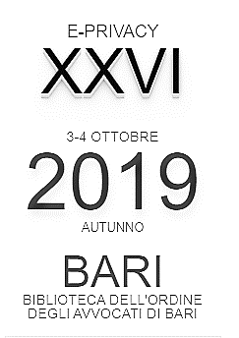
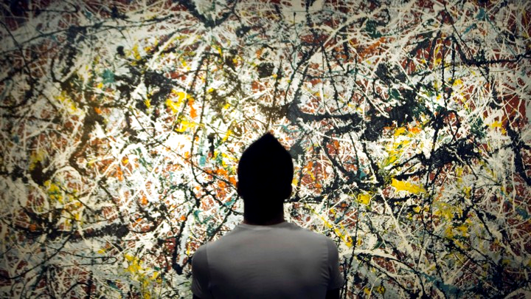
Arte & Tech
Giacomo De Simio

Slide 2
L’arte – un’attività commerciale
Ma non sarà stato molto tempo dopo che le persone hanno iniziato a pagare per l'arte che è nata un'attività redditizia – ad es. la creazione di opere d’arte su commissione. E pertanto, non molto tempo dopo saranno emersi e primi falsi d’arte e, conseguentemente, si saranno iniziate a sviluppare tecniche per distinguere il falso da un’opera autentica
Preminentemente, ci si affida, nel complesso, agli occhi esigenti di esperti
CREAZIONE D’ARTE – VENDITA DELL’OPERA – RISCHIO DI FALSI - EXPERTISE

Slide 3
L’autenticazione di un’opera d’arte
1) In Italia il diritto di autenticare un’opera d’arte spetta in primo luogo all'artista, ex art. 20 l. 633/1941, legge sul Diritto d’autore
2) Alla morte dell’artista il diritto di attribuzione della paternità è esercitabile dagli eredi o da archivi, fondazioni, comitati di esperti o associazioni, mandatari degli eredi medesimi.
3) Inoltre, per costante orientamento di dottrina e giurisprudenza, l’expertise, parere competente ed autorevole in merito all'autenticità, di un esperto non può essere limitata dagli eredi, in quanto il diritto di autenticazione non è un diritto spettante loro in via esclusiva

Slide 4
Certificato di autenticità
Per creare una propria collezione di opere d’arte è necessario disporre dell’idoneo corredo documentale a supporto, su cui viene registrata ogni fase di vita dell’opera
Il certificato di autenticità, o autentica
Passaporto dell’opera
L’autentica, al suo interno, contiene una serie di informazioni:
Immagine dell’opera
Titolo
Nome dell’artista
Anno di realizzazione
Materiali usati
Misure dell’opera
Peso
Tipologia di opera (se unica o appartenente a una serie limitata)
Firma autografa dell’artista (se vivente)
Altrimenti quella della fondazione – archivio - galleria

Slide 5
Certificato di autenticità - i Rischi
Ovviamente, più informazione si possiedono più l’opera aumenta di valore ed è conseguentemente più facile posizionarla sul mercato
3 Rischi se non si possiede il certificato di autenticazione
Rischio di non rivendere l’opera successivamente
Nessuna richiesta di prestito. Nessun museo, curatore o istituzione vorrà avere a che fare con un’opera che non abbia un corredo documetale cristallino
Rischio di svalutazione. Se non si può dimostrare l’autenticità, il valore dell’opera scade enormemente

Slide 6
Tecniche di autenticazione
La sintesi tra investigazione artistica e scientifica non è una novità per le ricerche per l’autenticazione.
Ogni meccanismo di antifalsificazione visibile può essere contraffatto solo ciò che è invisibile non può essere alterato o copiato
Riflettografia infrarossa
Radiografia a
Raggi X
Fattore umano
Analisi frattale
Nuove tecnologie

Slide 7
Authenticating Pollock paintings using fractal geometry Physics Department, University of Oregon (2006)
“ We present a fractal analysis procedure called ‘‘Dimensional Interplay Analysis’’ and apply it to 14 paintings selected from Pollock’s catalog to represent the variety of his poured work. Based on this research, we identify a precise and highly distinguishable set of fractal characteristics.
Secondly, we analyze 37 paintings generated by students and also 14 paintings of unknown origin (submitted by private collectors in the USA who believe the paintings to date from the Pollock era), and show that of none these paintings exhibit the set of fractal characteristics identified in Pollock’s paintings. ”
Nature’s fractals obey statistical self-similarity. To detect statistical self-similarity, a scanned photographic image of the painting is covered with a computer-generated mesh of identical squares. By analyzing which of the squares are ‘‘occupied’’ (i.e., contains a part of the painted pattern) and which are ‘‘empty’’, the statistical qualities of the pattern can be calculated.

Slide 8
OGGI…
L'intelligenza artificiale ora può individuare falsi d‘opere d’arte, confrontando i tratti di pennello
Rutgers University, New Jersey, USA (2017)
The experiments shows that the proposed methodology can classify individual strokes with accuracy 70%-90%, and aggregate over drawings with accuracy above 80%, while being robust to be deceived by fakes (with accuracy 100%)
“We aim at developing an AI methodology that facilitates attribution of drawings of unknown authors. The methodology used is based on quantifying the characteristics of individual strokes in drawings. We propose a novel algorithm for segmenting individual strokes. We experimented with a dataset of 300 digitized drawings with over 80 thousands strokes. The collection mainly consisted of drawings of Pablo Picasso, Henry Matisse, and Egon Schiele, besides a small number of representative works of other artists.”

Slide 9
Xart Fingerprint
Nato dalla collaborazione fra Ce.S.Ar - Centro Studi Archeometrici, Sapienza Università di Roma e la società Ars Mensurae è stato presentato il 10.11.2018, alla fiera di Parma di arti e Novecento,
«XART Fingerprint Authentication System®» [evoluzione del brevetto italiano «Metodo di identificazione di dipinti»]
è un innovativo sistema a prova di contraffazione che consente di realizzare l’impronta digitale di un’opera d’arte.
L'autenticità passa attraverso una "impronta digitale" dell'opera, verificabile da una chiave pubblica o privata, e impossibile da falsificare.
Utilizza raggi x e infrarossi per scovare ciò che dell’opera non è visibile e rendere la sua unicità il suo più efficace anti-falsificante

Slide 10
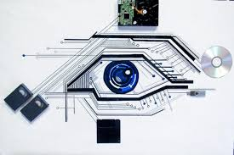
L’evoluzione tecnologica guarda avanti e impatta non solo sul modo di fare arte, ma anche sul come l’arte viene portata sul mercato.

Slide 11
Grazie
Giacomo De Simio

